Slide 1

Galileo galilei
Fait par Rosalie Boucher

Slide 2
Information
Nom au complet : Galileo galilei
Période de temps : 1564 à 1642
Nationalité : italien
Découverte : téléscope
Anecdote : il est devenu aveugle

Slide 3
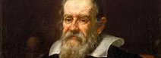

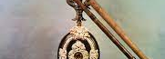
Galileo

